Slide 1

Britischer Humor
Bearbeitet von Joanna Żarnowska
2014/2015

Slide 2

Wie definiert man englischen Humor?
Britischer oder englischer Humor :
die Komik in Rundfunksendungen, Filmen und Büchern aus Großbritannien
Beschreibung des trockenen Humors, der besonders den Briten zugeschrieben wird.
Notes:
Der Begriff britischer oder englischer Humor bezeichnet zum einen die Komik in Rundfunksendungen, Filmen und Büchern aus Großbritannien und dient zum anderen als verallgemeinernde Beschreibung des trockenen Humors, der besonders den Briten zugeschrieben wird.

Slide 3
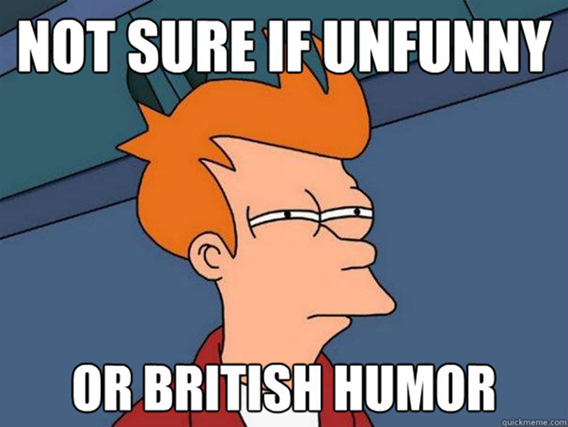
Grundzug des englischen Humors : Understatement
Gerade der spannungsreiche Gegensatz zwischen Understatement und (bisweilen grausamer) Direktheit macht dabei den Grundzug britischen
Humors aus:
Ungeheuerlichkeiten
werden als etwas
Alltägliches präsentiert.

Slide 4
Die wichtigsten Merkmale
Schwärze
Understatement
Direktheit
Absurdität
Doppeldeutigkeit
Ironie
Nonsens
Skurrilität
Gobbledygook
Repektlosigkeit

Slide 5
Schwärze
Englischer Humor ist oft schwarz, das heißt: morbid, makaber und geschmacklos
Understatement
Der englische Humorist kreiert gerne komische Effekte per Untertreibung.
Direktheit
Britischer Humor ist brutal direkt, aber eben zugleich sehr höflich, daher – grausam, aber gentlemanlike
Absurdität
Widersinnigkeiten oder Unsinnigkeiten
Doppeldeutigkeit
Zweideutigkeit, der englische Humor verlangt Inteligenz des Zuschauers

Slide 6
Ironie
Man sagt Gegenteil dessen , was man meint, man distanziert sich.
Nonsens
Es wird sinnfrei geblödelt, aber so, dass man lachen muss.
Skurrilität
Durch skurille Ideen zeigen die britischen Komiker komische Seiten des grauen Alltags.
Gobbledygook
Im Deutschen mit Galimathias zu übersetzen, bezeichnet besonders jargonlastiges, verworrenes , unverständliches Englisch.
Respektlosigkeit
Britischer Humor kennt keine Tabus.

Slide 7
5 bekannte Vertreter des englischen Humors:
Monty Python
Mr. Bean ( Rowan Atkinson)
Benny Hill
Little Britain
Douglas Adams

Slide 8
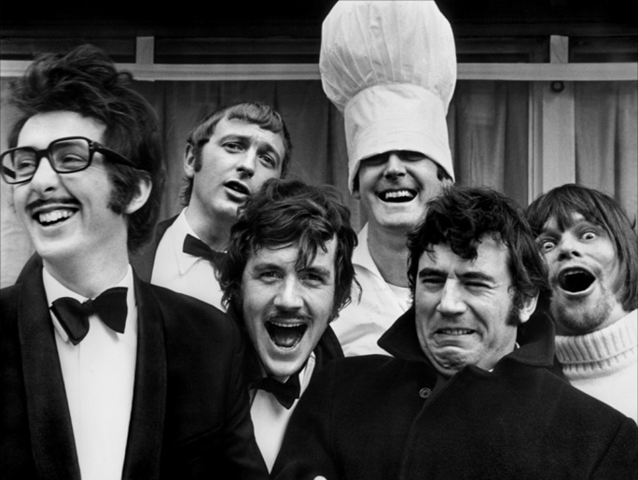
Monty Python
eine britische Komikergruppe: Graham Chapman , John Cleese ,Terry Gilliam , Eric Idle, Terry Jones ,Michael Palin
1969 gegründet , Blütezeit in den 1970er Jahren
die Fernsehserie Monty Python’s Flying Circus
mehrere Kinofilme, unter anderem Das Leben des Brian
Notes:
war eine britische Komikergruppe. Sie bestand aus folgenden Komikern Graham Chapman , John Cleese ,Terry Gilliam , Eric Idle, Terry Jones ,Michael Palin . Sie wurde 1969 gegründet und hatte ihre Blütezeit in den 1970er Jahren, in denen die Fernsehserie Monty Python’s Flying Circus und mehrere Kinofilme, unter anderem Das Leben des Brian, entstanden.

Slide 9
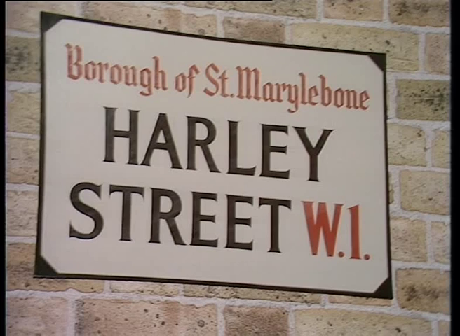
Gumby Brain Specialist - Monty Python's Flying Circus

Slide 10
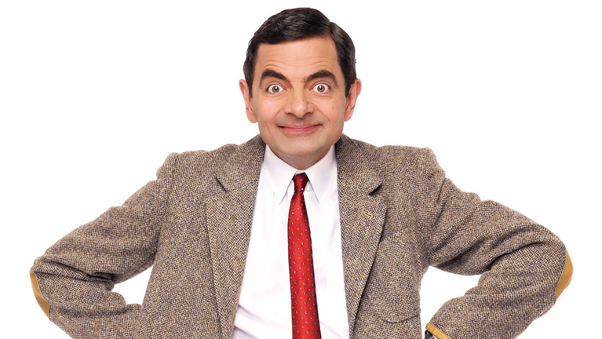
Rowan Atkinson
britischer Komiker, Drehbuchautor und Schauspieler
International bekannt vor allem als Mr. Bean, ein kindischer, neugieriger und egoistischer Sonderling, Pechvogel
Markenzeichen: Mimik und Gestik , braucht keinen Text
Nachfolger von Charlie Chaplin und Buster Keaton
Notes:
Rowan Atkinson ist britischer Komiker, Drehbuchautor und Schauspieler
International bekannt wurde Atkinson vor allem als Mr. Bean, ein kindischer, neugieriger und egoistischer Pechvogel . Der Humor ist sehr körperbetont und kommt fast vollständig ohne Text aus, so dass eine Übersetzung nicht nötig ist. In der Rolle des Mr. Bean sind Atkinsons Markenzeichen seine Gestik und vor allem seine Mimik, die ihm den Spitznamen rubber face (Gummigesicht) einbrachte. Dabei zeigt er, wie stark diese Figur in der Tradition der Komiker Charlie Chaplin und Buster Keaton angelegt ist.

Slide 11
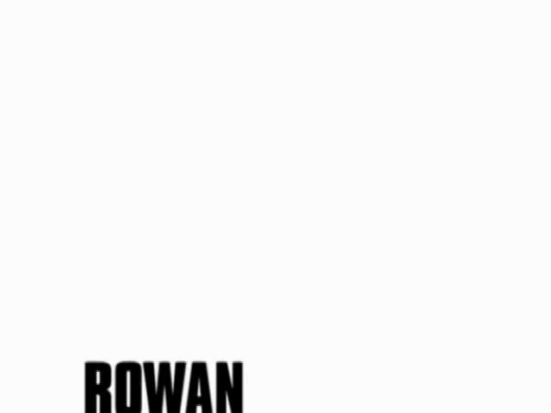
Rowan Atkinson Live - The devil Toby welcomes you to hell

Slide 12
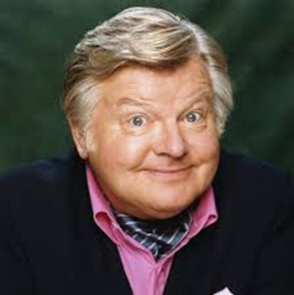
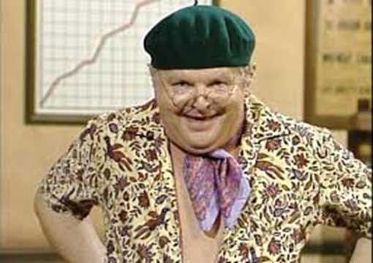
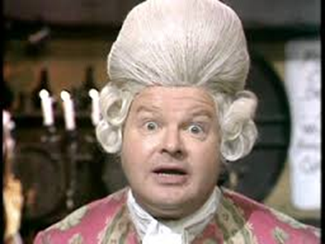
Benny Hill
britischer Schauspieler, Komödiant und Sänger
verschiedene Verkleidungen und Rollen, oft sexuelle Doppeldeutigkeiten
Techniken Pantonime, Slapstick, Parodie
Notes:
war ein britischer Schauspieler, Komödiant und Sänger Er sit bekannt vor allem durch seine Sketchserie The Benny Hill Show, die bis 1989 produziert und in über 100 Länder verkauft wurde. Die Sketche, in denen Hill stets in verschiedenen Verkleidungen und Rollen auftrat, waren häufig durch sexuelle Doppeldeutigkeit geprägt. Hill setzte Techniken wie Slapstick, Pantomime und Parodie.

Slide 13

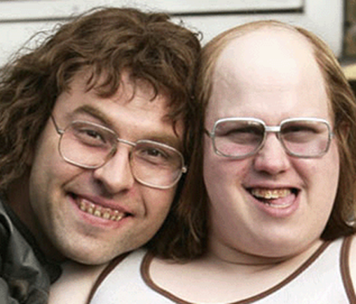
Little Britain
eine britische Sketch-Show von Matt Lucas und David Walliams.
Der Titel -eine Mischung der Begriffe „Little England“ und „Great Britain
Eine Ansammlung kurzer Sketche über die alltägliche Exzentrik der Briten
Notes:
Little Britain ist eine britische Sketch-Show von Matt Lucas und David Walliams. Der Titel ist eine Mischung der Begriffe „Little England“ und „Great Britain“. Die Sendung besteht aus einer Ansammlung kurzer Sketche über die alltägliche Exzentrik der Briten, die durch den Erzähler lose miteinander verbunden sind.

Slide 14
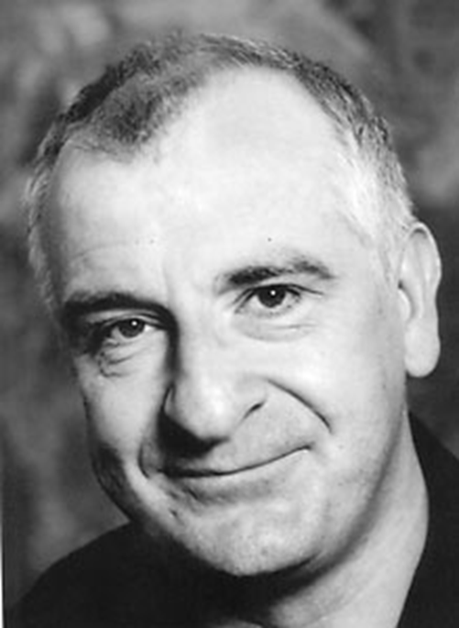
Douglas Noël Adams
britischer Schriftsteller,
satirische Science-Fiction-Reihe Per Anhalter durch die Galaxis bekannt
sarkastischer, satirischer Stil
Notes:
Douglas Noël Adams war ein britischer Schriftsteller. Er wurde vor allem mit der satirischen Science-Fiction-Reihe Per Anhalter durch die Galaxis bekannt. Adams’ Geschichten, allen voran Per Anhalter durch die Galaxis, zeichnen sich durch ihren sarkastischen, satirischen Stil aus.

Slide 15
Wörterbuch
die Rundfunksendung - audycja radiowa
trockener Humor - sarkastyczny humor
die Beschreibung - opis
zuschreiben - przypisywać komuś
der Grundzug - cecha charakterystyczna
die Ungeheuerlichkeit - potworność, okropność
alltäglich - powszedni, codzienny
schwarz - czarny
direkt - bezpośredni
absurd - absurdalny
doppeldeutig – dwuznaczny
ironisch - ironiczny
skurill - dziwaczny
morbid - wątły, delikatny
geschmacklos - nietaktowny
grausam - okrutny
das Gegenteil - przeciwieństwo
blödeln - wygadywać głupstwa
verworren - zawiły
der Drehbuchautor - autor scenariuszy
der Pechvogel - pechowiec
das Markenzeichen - znak rozpoznawczy
die Verkleidung - przebranie

Slide 16
Literaturverzeichnis:
http://www.fernsehserien.de/die-benny-hill-show
http://de.wikipedia.org/wiki/Britischer_Humor
http://sarkasmus-ironie-zynismus.de/englischer-humor/
http://de.wikipedia.org/wiki/Monty_Python
http://de.wikipedia.org/wiki/Douglas_Adams

